Slide 1

NHÀ THÔNG MINH ĐO ĐỘ ẨM, NHIỆT ĐỘ VÀ ĐIỀU KHIỂN BẬT TẮT ĐÈN
SV: Trần Đức Sơn

Slide 2
Nội dung trình bày
Giới thiệu
Mô tả hệ thống
Usecase cơ bản
Thiết kế phần cứng và Database
Giao diện người dùng
Demo những chức năng chính
Kết luận

Slide 3
Giới thiệu
Ý tưởng:
Triển khai hệ thống đơn giản giúp điều khiển bật tắt đèn và theo dõi nhiệt độ, độ ẩm thông qua một giao diện Website thống nhất

Slide 4
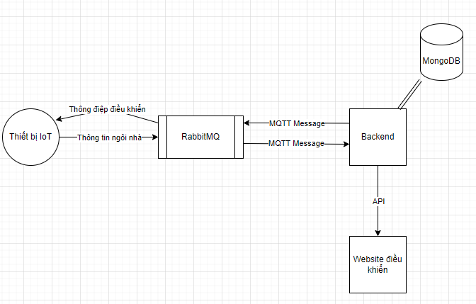
Mô tả tổng quan hệ thống
Hệ thống gồm 3 phần chính
Thiết bị IoT: thu thập thông tin, kết nối với thiết bị đèn và kết nối với Broker thông qua MQTT Message
RabbitMQ: MQTT Broker trao đổi message giữa Thiết bị và Backend. Triển khai trên Docker
Hệ thống Backend/Frontend/DB: Chịu trách nhiệm lưu trữ, quản lý thông tin nhiệt độ, độ ẩm, giao tiếp giữa người dùng với Thiết bị. Sử dụng NodeJS: ExpressJS, ReactJS và MongoDB. Giao tiếp thông qua socketio và api

Slide 5
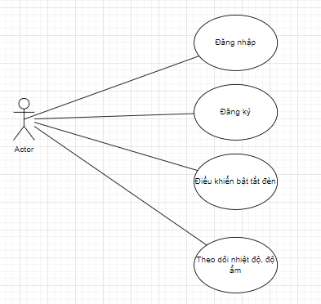
Usecase cơ bản

Slide 6
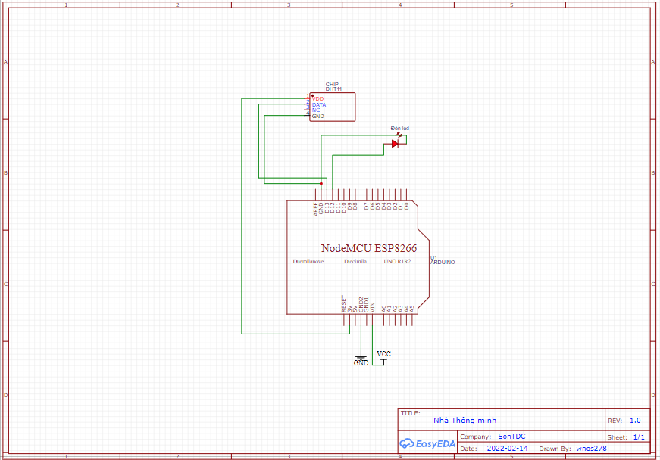
Cấu trúc phần cứng cơ bản

Slide 7
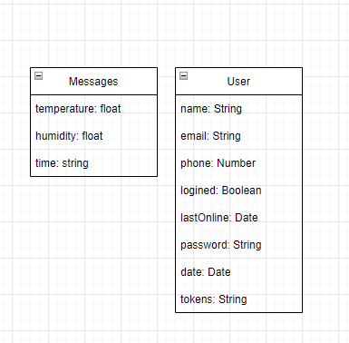
Dữ liệu về nhiệt độ, độ ẩm
Được truyền về lưu vào database MongoDB
Thông tin tài khoản cũng được lưu vào hỗ trợ cho
chức năng đăng nhập, đăng ký

Slide 8
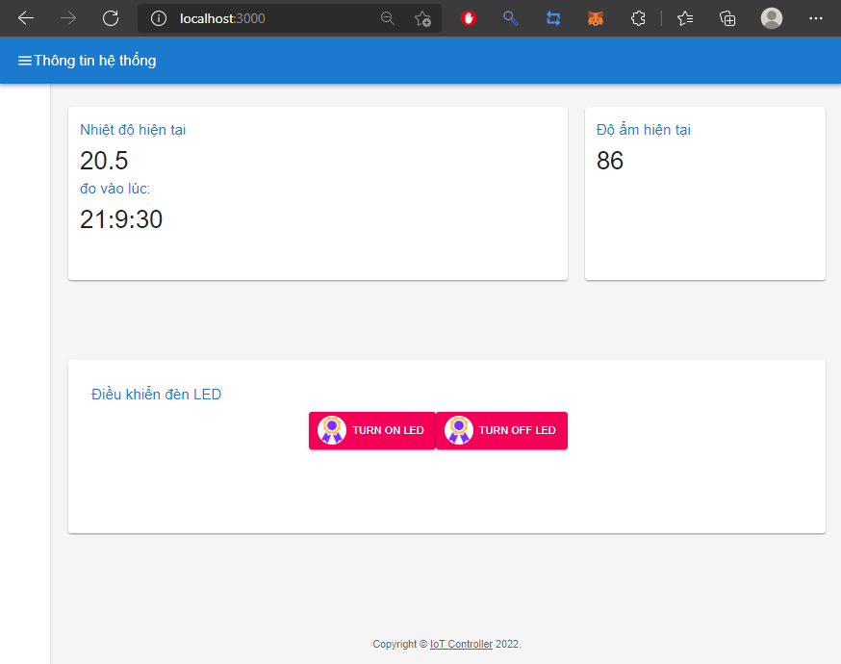
Trang web thao tác với người dùng

Slide 9
Demo
Demo bật tắt đèn
Nhiệt độ, độ ẩm cập nhật mỗi 1 phút
Tool kiểm tra hệ thống Python

Slide 10
Tổng kết
Thực hiện được các chức năng cơ bản
Bật tắt đèn
Quan sát được nhiệt độ, độ ẩm
Tạo tài khoản cá nhân
Hạn chế và các vấn đề:
Do hạn chế về thiết bị và thời gian nên chưa triển khai thực tế nhiều thiết bị IoT

Slide 11
Thanks for Watching

